Slide 1





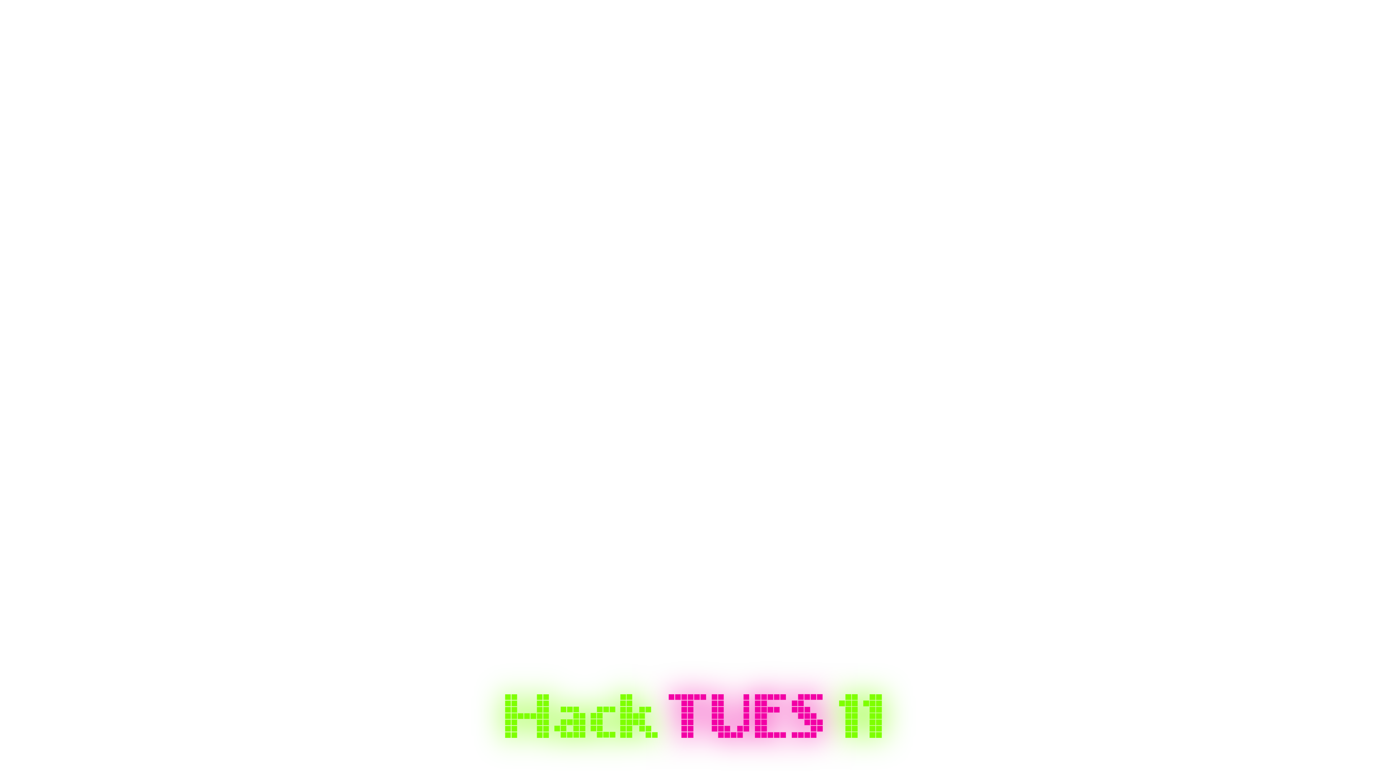
STEAL TO HEAL
Боян Христов

Slide 2


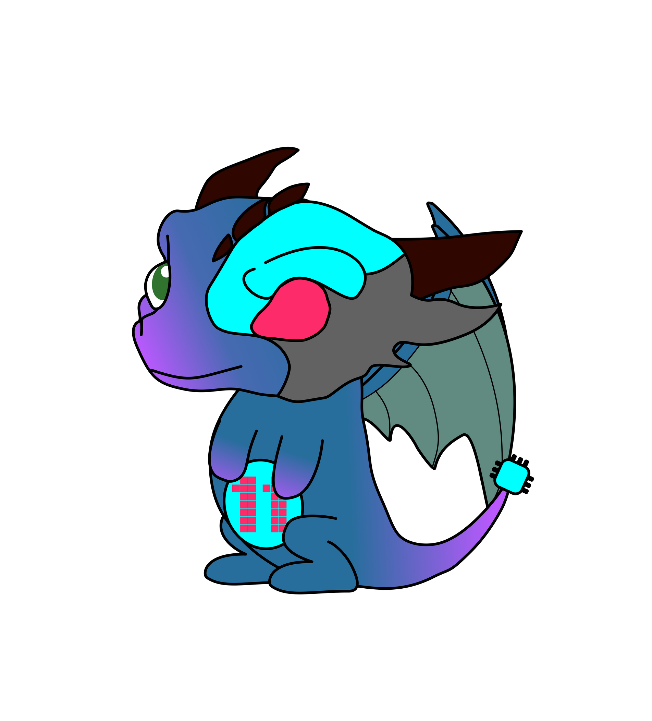
Цел на проекта
🎯
Социалната несправедливост
Изтъкване на контраста
Стимулиране на емпатия
Предизвикване на размисъл
Мотивация за действие

Slide 3




Как работи проектът?

Slide 4





Технологии
Game
Website

Slide 5

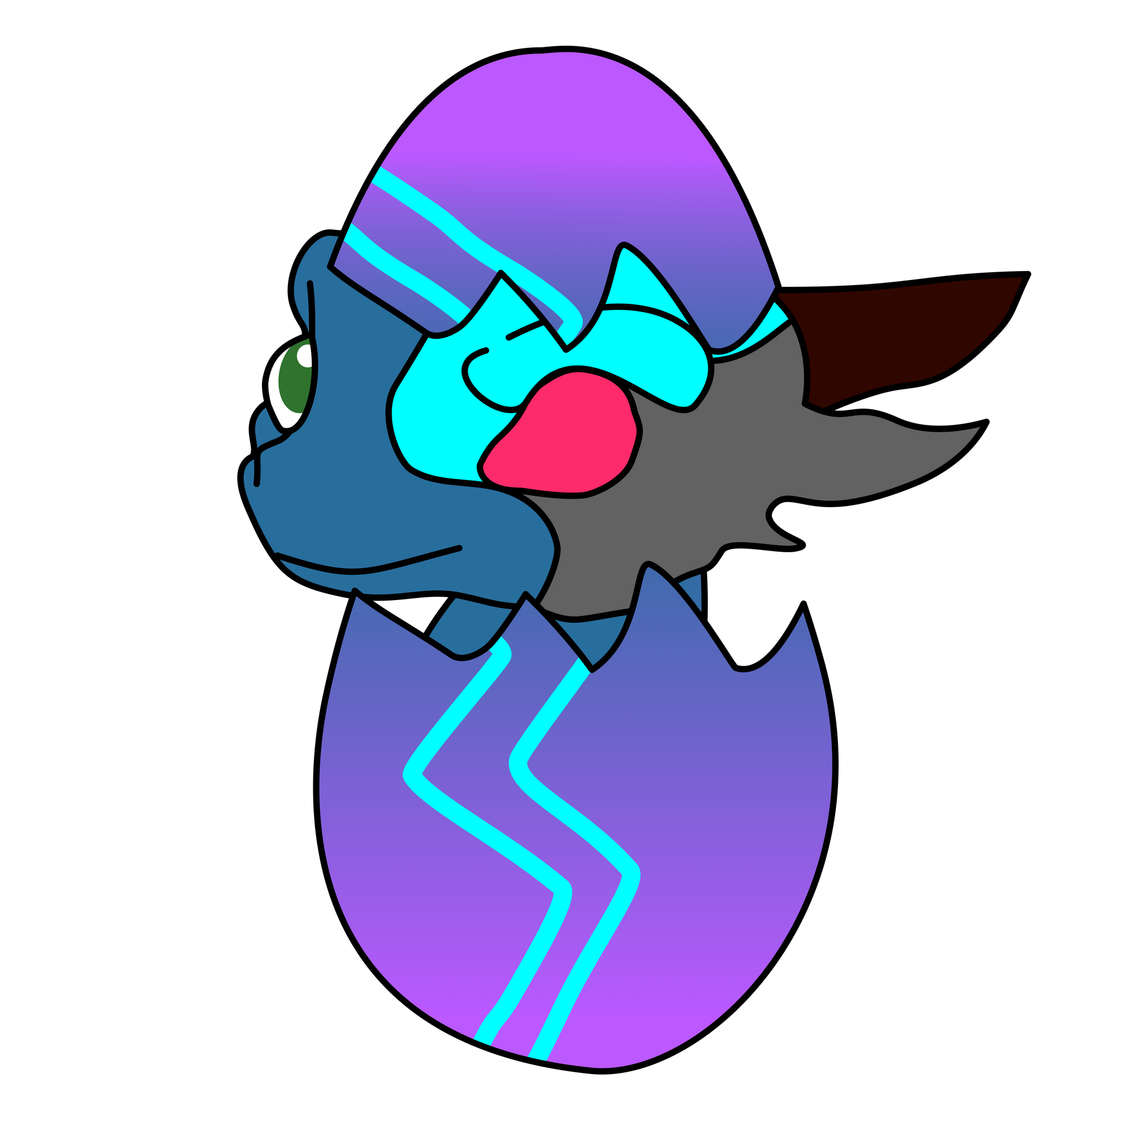



Процес на работа
Завършване на проекта
след доста проби и грешки
Планиране и
разпределение
Измисляне на
идея
Разработка

Slide 6


Демо

Slide 7



Нашето преживяване
Нашият екип
Нашият ментор
Какво научихме от хакатона?

Slide 8
БЛАГОДАРИМ ЗА
ВНИМАНИЕТО!

